Slide 1
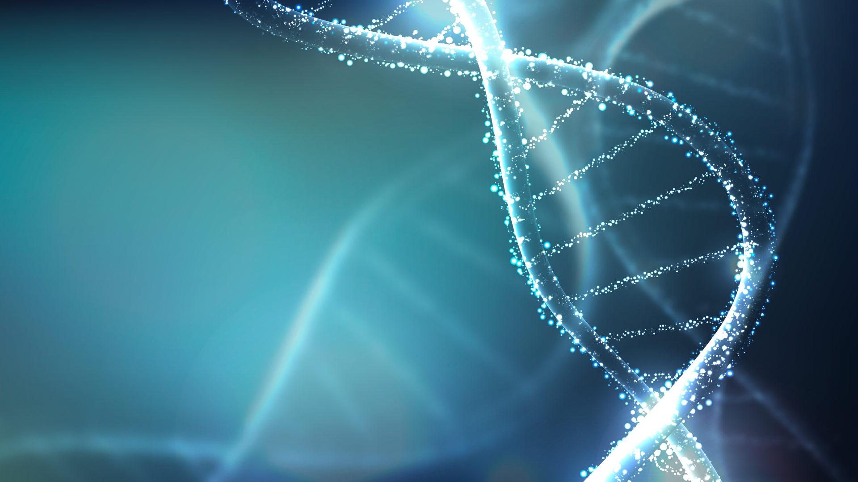
ADN- spirala vieții

Slide 2
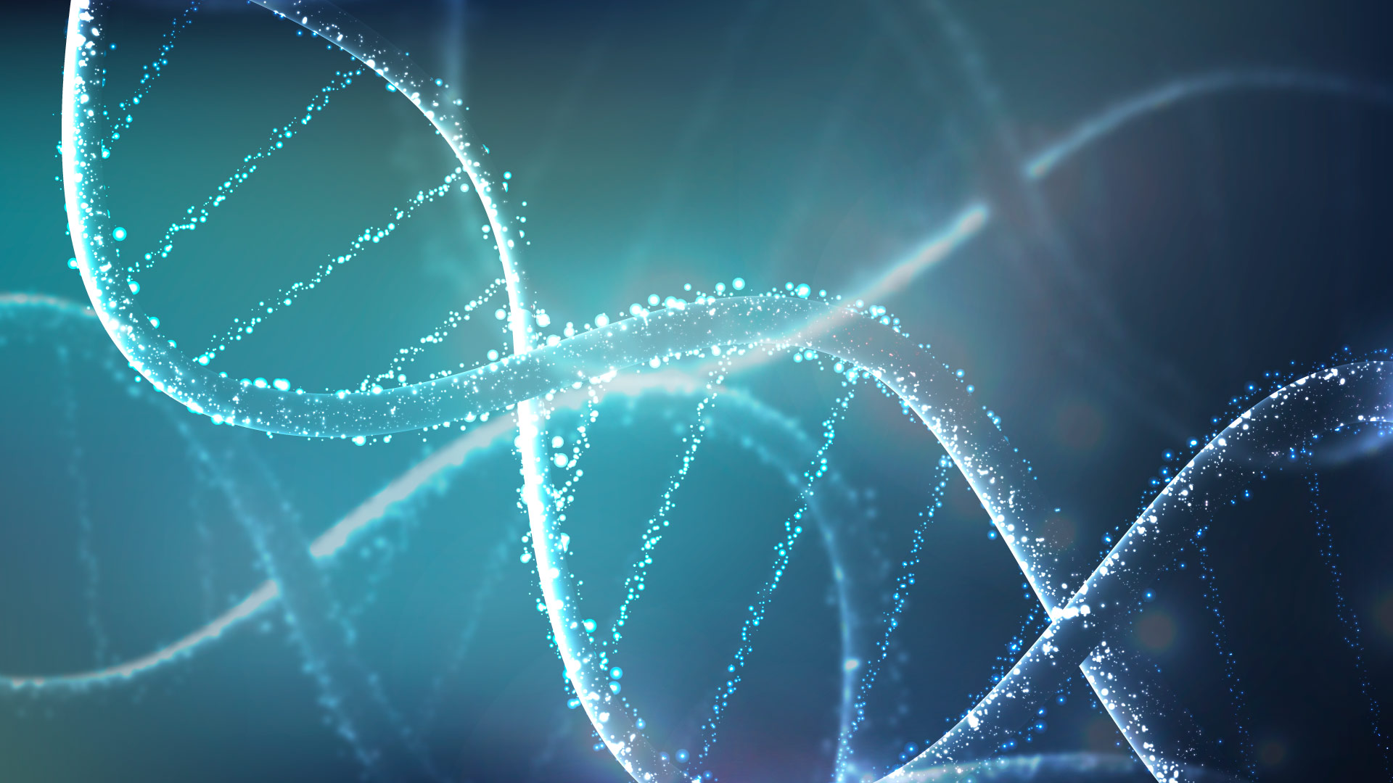
Cuprins
1. Ce este ADN-ul?
2. Unde este localizat ADN-ul?
3. Ce importanță prezintă ADN-ul?
4. Compoziția chimică a ADN-ului
5. Formarea lanțului ADN
6. Funcțiile ADN-ului

Slide 3
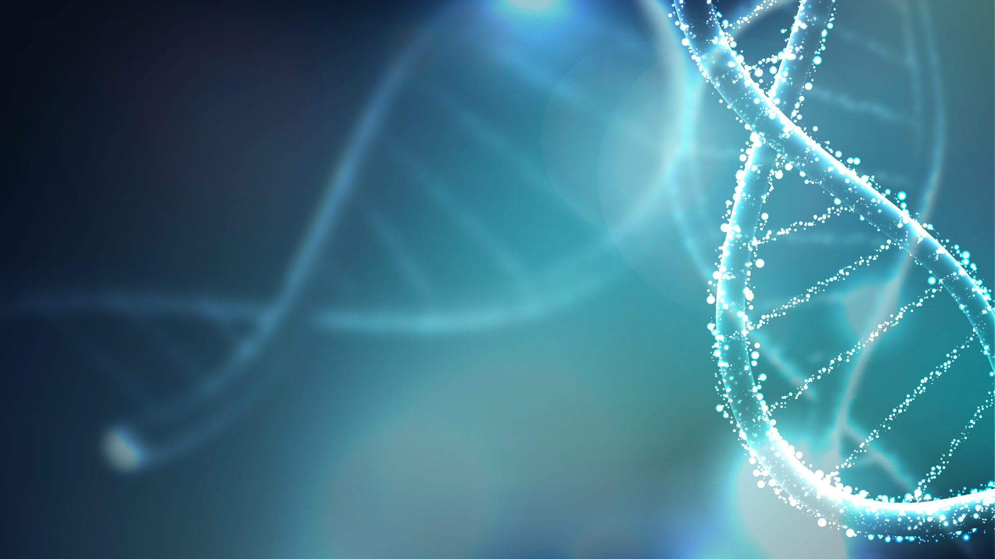
Ce este ADN-ul?
ADN-ul (acidul deoxiribonucleic) este molecula purtătoare a informației genetice din celulele tuturor organismelor vii și din majoritatea virusurilor.
El conține instrucțiunile necesare pentru sinteza proteinelor și pentru transmiterea caracterelor ereditare de la o generație la alta.
Pe scurt: ADN-ul este codul vieții – un set de informații chimice care determină cum arată, cum funcționează și cum se dezvoltă un organism.

Slide 4
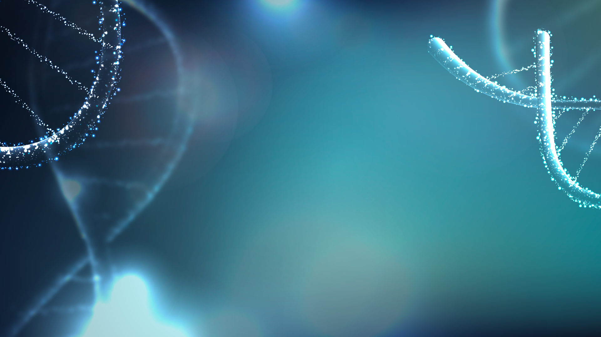
Unde este localizat ADN-ul?
ADN-ul se găsește în nucleul celulei (la organismele eucariote), dar și în mitocondrii și cloroplaste, sub formă de molecule circulare mai mici.
La organismele procariote (bacterii), ADN-ul se află în nucleoid, adică o regiune a celulei fără membrană nucleară.
Fiecare organism are o cantitate și o structură specifică de ADN, iar diferențele dintre secvențele de baze azotate dau unicitatea fiecărui individ.

Slide 5

Unde este localizat ADN-ul?
Molecula de ADN nu poartă informații vizibile direct, ci o codifică sub forma unui „alfabet” alcătuit din cele 4 baze azotate (A, T, C, G).
Ordinea acestor baze formează genele, iar genele sunt unități de informație genetică care determină caracteristici specifice (ex: culoarea ochilor, grupa sanguină, rezistența la anumite boli etc.).

Slide 6

01
02
03
Ce importanță prezintă ADN-ul?
ADN-ul este molecula esențială a eredității – fără ea, viața, așa cum o cunoaștem, nu ar putea exista.
Controlează toate procesele celulare, direct sau indirect.
Este extrem de stabil, capabil să se replice fidel pentru a menține informația genetică neschimbată între generații, dar și suficient de flexibil încât să permită mutații — baza evoluției biologice.

Slide 7
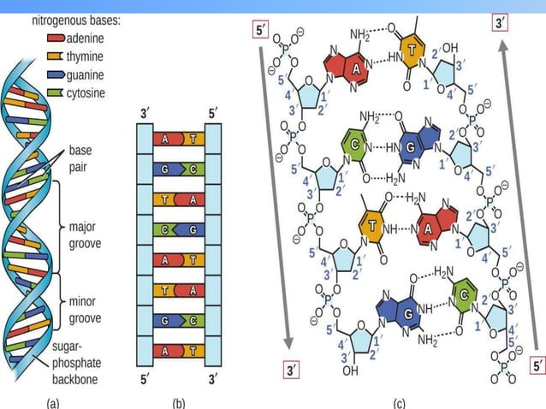

Slide 8
Compoziția chimică a ADN-ului
ADN-ul este o macromoleculă organică complexă, formată din unități structurale repetitive numite nucleotide.
Fiecare nucleotidă este alcătuită din trei componente principale:
bază azotată – care dă identitatea nucleotidei. Există patru tipuri de baze azotate:
Adenină (A) și Guanină (G) – baze purinice, cu două inele de atomi
Citozină (C) și Timină (T) – baze pirimidinice, cu un singur inel
zaharidă (monozaharidă) – numită dezoxiriboză
o grupare fosfat (–PO₄³⁻) - Conectează moleculele de zahăr între ele, formând lanțul polinucleotidic.

Slide 9
Formarea lanțului ADN
Nucleotidele se leagă între ele prin legături fosfodiesterice, între gruparea fosfat a unei nucleotide și dezoxiriboza celei următoare – legături foarte stabile.
Astfel se formează catena de ADN, iar două catene complementare se unesc prin legături de hidrogen între baze:
Adenina (A) ↔ Timină (T) → 2 legături de hidrogen
Citozina (C) ↔ Guanină (G) → 3 legături de hidrogen
Aceste legături mențin stabilitatea moleculei și asigură complementaritatea dintre catene.
ADN-ul are o structură complexă și foarte precisă, care îi permite:
să stocheze,
să transmită
să protejeze informația genetică.

Slide 10
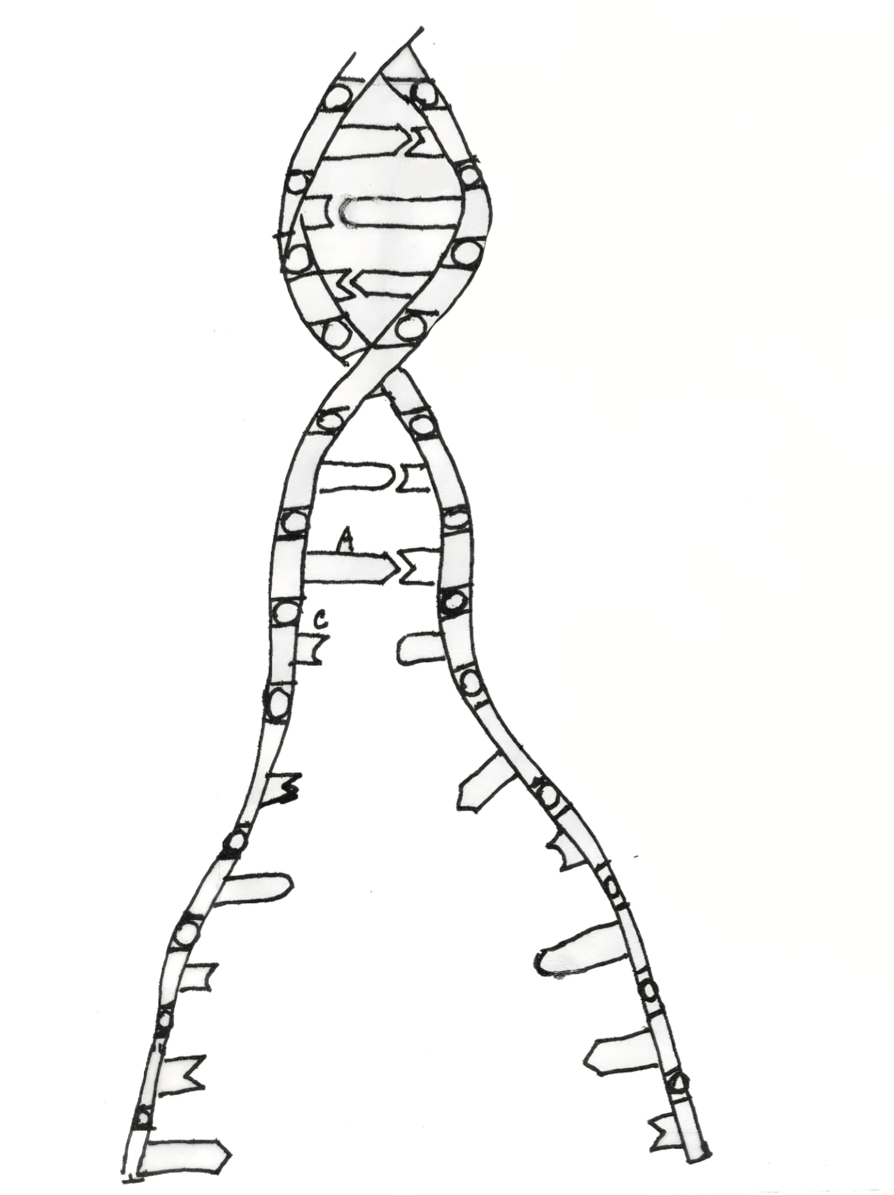
Funcțiile ADN-ului
ADN-ul îndeplinește două funcții importante:
a) Funcția autocatalitică (de replicație)
ADN-ul are capacitatea de a se copia singur, asigurând transmiterea informației genetice dintr-o generație în alta.
🔹 Acest proces se numește replicare.
🔹 Fiecare moleculă fiică primește o catenă veche și una nouă (mecanism semiconservativ).

Slide 11
b) Funcția heterocatalitică (de sinteză proteică)
ADN-ul dirijează sinteza proteinelor, care sunt responsabile pentru structura și funcționarea organismului.
🔹 Prin intermediul ARN-ului mesager (ARNm), informația genetică este transcrisă și apoi tradusă în secvențe de aminoacizi, formând proteine.
Funcțiile ADN-ului

Slide 12
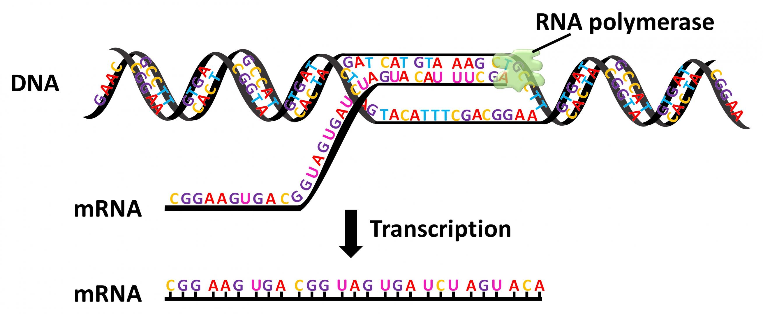
Funcțiile ADN-ului

